Slide 1

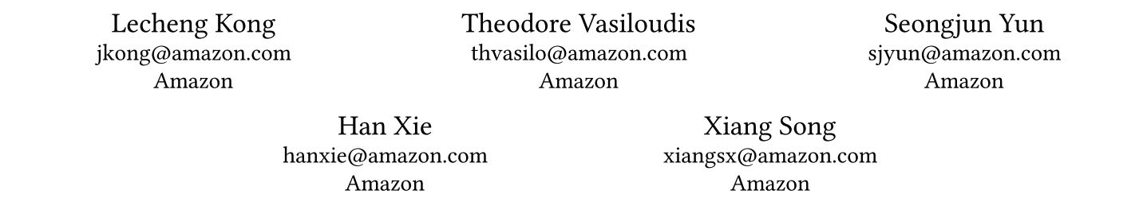
Dynamic Mixture-of-Experts for Incremental Graph Learning
王哲
2025.12.30

Slide 2
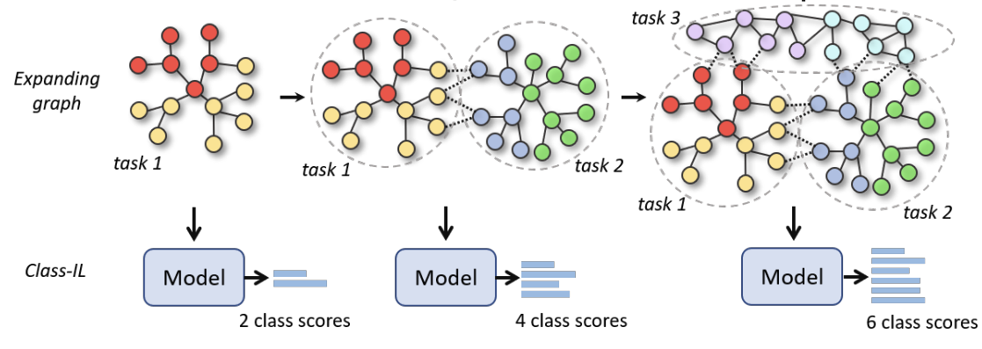
Abstract
研究背景：
现实世界中的图数据（如推荐系统、社交网络）通常是动态演变的。数据不是一次性全部给出，而是随着时间推移以“数据块”的形式序列化到达 。
现有解决方案：为了解决这个问题，研究者引入了持续学习。现有方法主要包括正则化、经验回放和参数隔离等技术 。
Notes:
单击此处添加文本

Slide 3
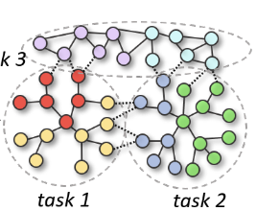
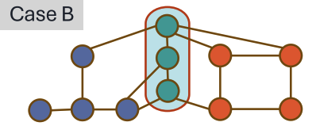
Abstract
研究动机 (Motivation)：
A. 忽视了图数据的非独立同分布特性：
在视觉或语言领域，新数据通常不会改变旧数据的分布。但在图领域，新加入的数据块（节点/边）会与旧数据连接，这可能彻底改变原有图的拓扑结构和分布 。
B. 图神经网络特有的“混合感受野”挑战：
现象： 在图神经网络（GNN）中，一个节点在进行消息聚合时，其感受野内的邻居节点可能来自完全不同的时间段的数据 。
挑战： 简单的模型无法区分这些邻居的时间属性，将它们混在一起处理会导致信息干扰。需要一种机制，能够让特定的专家网络专门处理特定时间段的邻居信息 。
Notes:
单击此处添加文本

Slide 4
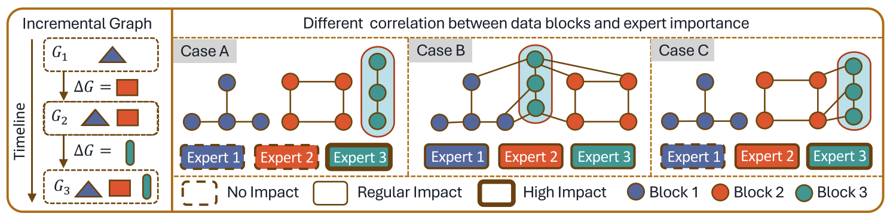
Abstract
研究动机 (Motivation)：
C. “不可分割单元”导致的灵活性缺失问题：现有的图增量学习方法（如 EWC）通常将旧模型视为一个不可分割的整体，对所有旧参数施加统一强度的正则化或保护。
实际上，不同的历史数据块对学习当前新任务的价值是不同的。与新任务高度相关的旧知识应该允许模型积极调用。与新任务差异巨大的旧知识，强行关联会有害，应该被严格保护以防遗忘。
Notes:
单击此处添加文本

Slide 5


核心思想
传统的专家混合(MoE)模型：
传统的专家混合(MoE)模型创建具有相同架构的网络，并使用加权和门控机制来组合网络的输出。初始化后，专家数量固定。
在所有数据下，
𝑠 (·,·)是相似度度量，𝒈 是每个专家的门控向量
Notes:
单击此处添加文本

Slide 6
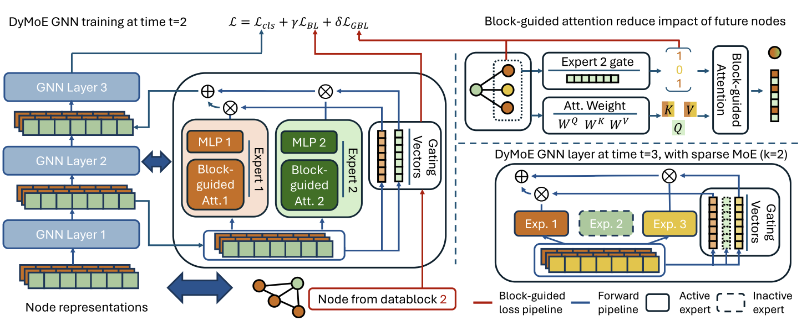
Architecture
DyMoE由三部分组成，分别是GNN网络部分，门控选择专家部分，以及邻居选择部分
Notes:
单击此处添加文本

Slide 7
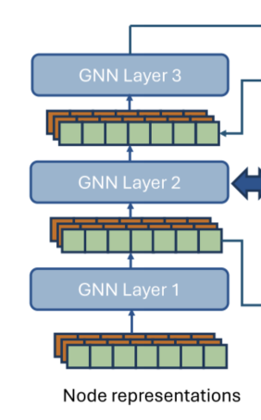

Architecture
分类损失：
我们为每个新数据分配一个新专家，使用门控机制选择专家输出。一个当在新数据块𝑡上训练时，我们只优化新专家网络和所有门控向量，具体为:
Notes:
优化新专家网络是为了让专家网络学会当前数据的分类，优化门控向量是为了让门控向量能够拟合属于该专家的正确的数据，远离不属于该专家的数据

Slide 8
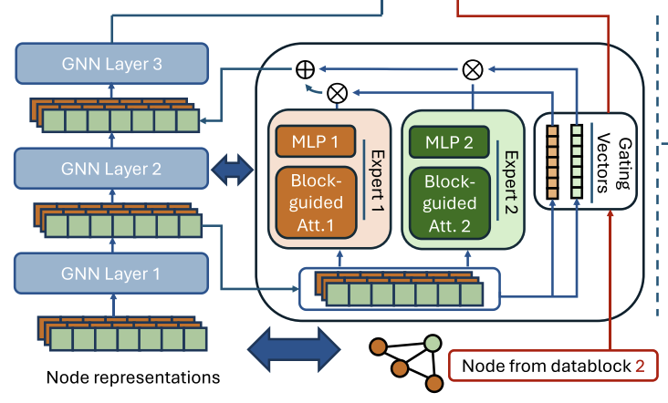

Architecture
数据块引导损失：
因为新专家是随机初始化的，模型可能会倾向于使用原来已经训练好的旧专家。
当新数据t到来时，将特定的训练数据分配给新增加的专家，所以提出了一个块引导损失来训练门向量，以正确分配专家。
但是只拿最新的数据块来训练模型，所有这些样本都将具有相同的数据块索引，从而导致模型始终使用最后一个专家，所以数据中会回放少量以前数据的样本。
Notes:
单击此处添加文本

Slide 9
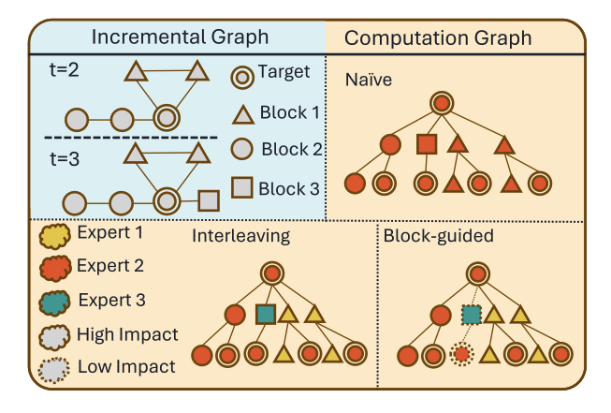
Architecture
图块引导损失(GBL)：
背景：在传统的增量学习（比如图片分类）中，新任务的图片是独立的，不会去改变旧任务里的图片。但在图增量学习中，情况完全不同：
当新数据块到来时，会带来新边，而图神经网络依靠聚合邻居信息来更新节点特征，这意味着，一个旧节点在 最新时刻 的“感受野”，不仅包含它原本的老邻居，还有外加新出现的新邻居。
问题：从本质上讲，图中修改的拓扑导致旧模型偏离其原始预测并导致性能下降。
动机：希望专家对旧数据的邻居进行选择，忽略新加入的邻居的特征。
Notes:
单击此处添加文本

Slide 10
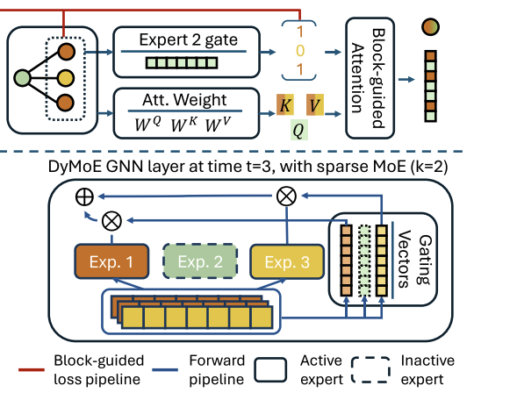

Architecture
图块引导损失(GBL)：
我们可以扩展门控向量来预测在专家添加到模型之前节点是否发生。使我们能够抑制未来节点对老专家的影响，从而最大限度地保留旧的行为。
为每个专家添加一个“局部门控向量” ()，用来计算每个邻居的可见度分数 。让它来预测 在专家添加到模型之前 节点是否存在。
其中 是同一层中所有专家共享的线性投影，
指示在将专家𝑢 添加到模型之前，节点 𝑡 是否已经递增到图中。
Notes:
这是SEED的另一个核心。它不使用传统的分类器（如全连接层+Softmax）。
这里只存储一个“平均原型”（prototype）要强大得多，因为它不仅知道一个类的“中心”在哪里（均值 ），还知道这个类的数据“形状”和“分布范围”（协方差 ）。这是一种更丰富的类别表示 。

Slide 11
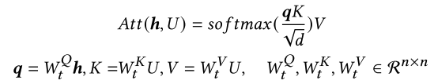
Architecture
图块引导损失(GBL)：
每个专家（Expert）内部使用的是一种修改版的 Transformer Graph Convolution Layer（Transformer 图卷积层）
其中
Notes:
单击此处添加文本

Slide 12


Architecture
图块引导损失(GBL)：
加入局部门控向量选择邻居之后：
直观理解： 趋近于0时，对邻居的关注变为0；趋近于1时，对邻居的关注按正常计算。
为了正确地训练这些门控向量，我们可以使用与块引导损失类似的监督信号。对于节点𝑢及其对应的数据块𝑏(𝑢)，我们创建一个多热向量 ，前𝑏(𝑢)−1项为零，后𝑡−b(𝑢)+ 1项为1，并计算二元交叉熵损失为:
Notes:
这是SEED的另一个核心。它不使用传统的分类器（如全连接层+Softmax）。
这里只存储一个“平均原型”（prototype）要强大得多，因为它不仅知道一个类的“中心”在哪里（均值 ），还知道这个类的数据“形状”和“分布范围”（协方差 ）。这是一种更丰富的类别表示 。

Slide 13
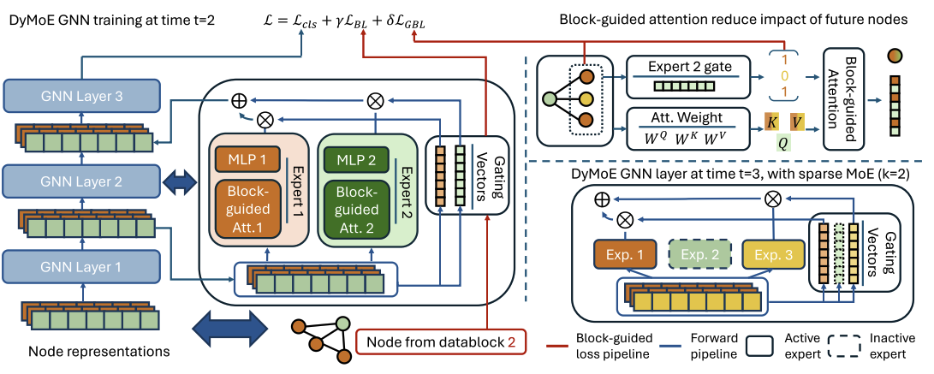

Architecture
整体的损失函数：
其中， 和 是超参数。这种损失保证了：
(a)当邻居节点和目标节点来自不同的数据块时，我们仍然希望最相关的专家具有更高的重要性;
(b)当选择正确的专家时，专家从训练中获得其识别的输入(新邻居的影响低，老邻居/熟悉邻居的影响高)。
Notes:
这是SEED的另一个核心。它不使用传统的分类器（如全连接层+Softmax）。
这里只存储一个“平均原型”（prototype）要强大得多，因为它不仅知道一个类的“中心”在哪里（均值 ），还知道这个类的数据“形状”和“分布范围”（协方差 ）。这是一种更丰富的类别表示 。

Slide 14
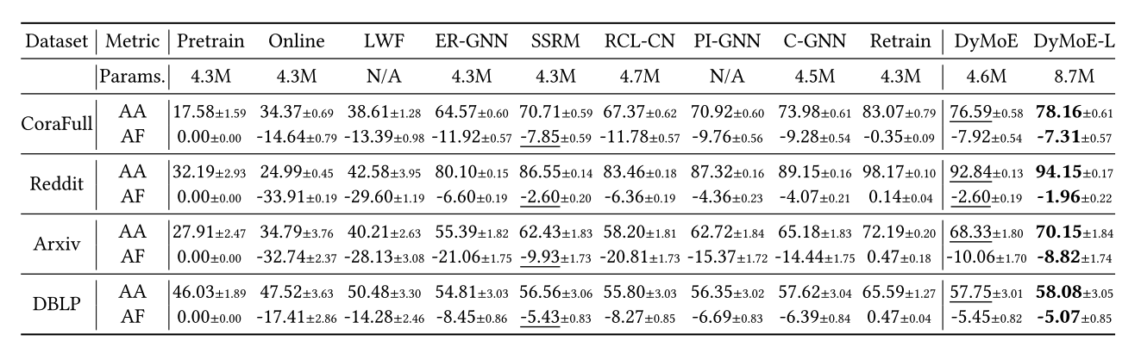
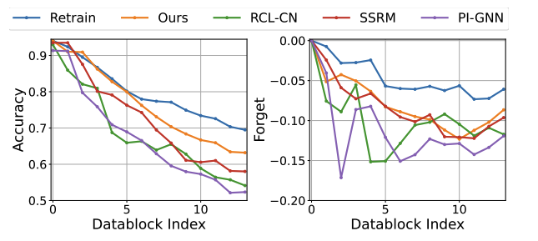
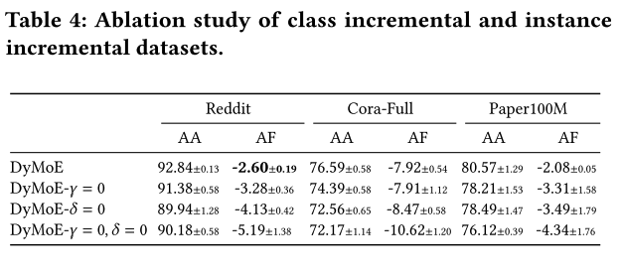
实验结果
Notes:
单击此处添加文本

Slide 15
总结
1.提出了 Dynamic Mixture-of-Experts (DyMoE) 架构
动态扩展： 提出了一种模块化的架构，随着新数据块的到来，动态添加专门的专家网络，每个专家专门负责学习和记忆特定时间段的数据模式 。
解耦旧知识： 通过这种设计，模型不再是“铁板一块”，而是由多个独立的专家组成，可以通过门控机制灵活地决定激活哪些旧专家来辅助新任务，或屏蔽哪些无关的旧专家 。
邻居过滤：减少新邻居对旧节点拓扑结构的干扰。
2.实现了 GNN 与 MoE 的深度融合 (Interleaving)
层级融合：对于图神经网络来说，每一层的卷积都在发生信息融合， 不同于仅在输出层使用 MoE，作者将 DyMoE 模块嵌入到 GNN 的每一层中。
Notes:
单击此处添加文本

